Slide 1

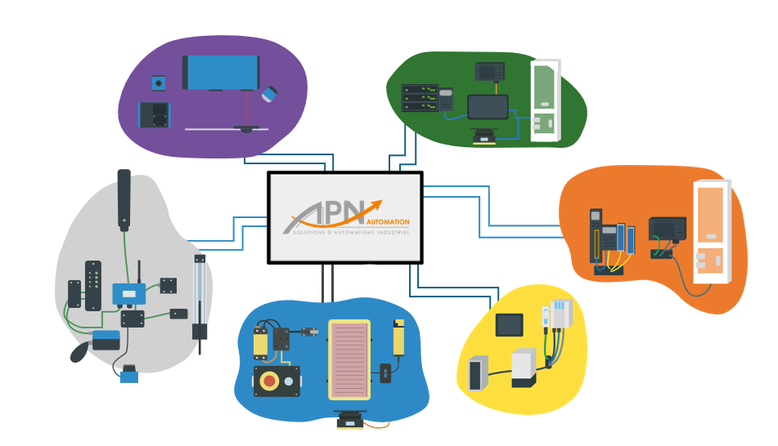
SHOWROMM 4.0 UTILISATION

Slide 2
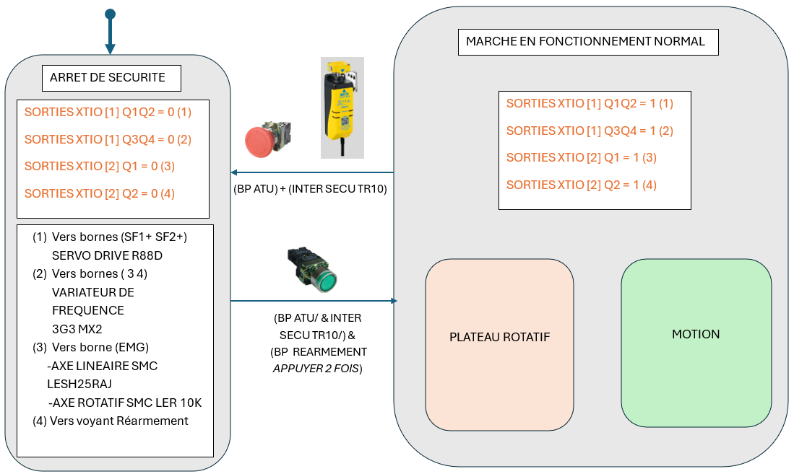

SECURITE NIVEAU 1
DESCRIPTION DES MODES DE MARCHES ET D’ARRETS DES DIFFERENTES PARTIES DU SHOWROOM
14/01/2026
SHOWROOM 4.0 UTILISATION

Slide 3
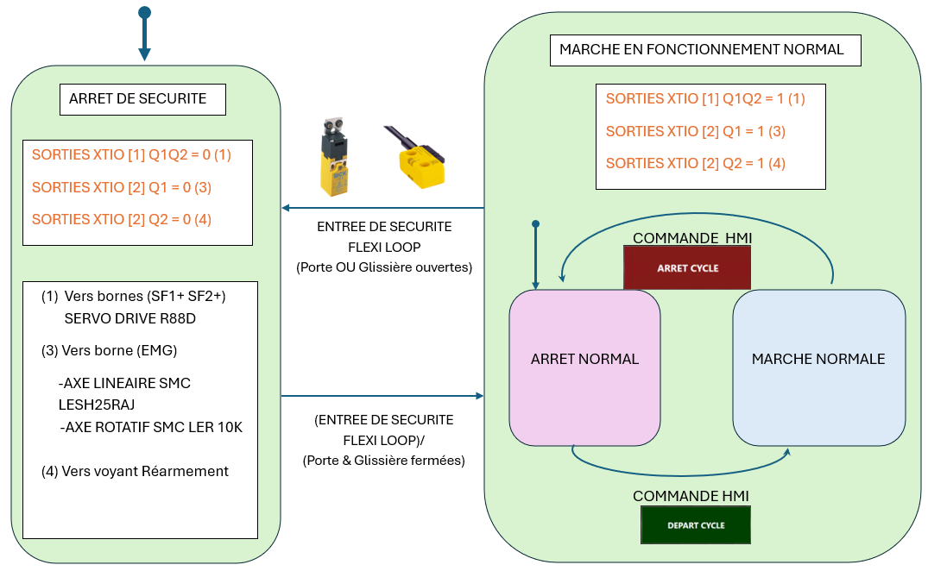
SECURITE NIVEAU 2
DESCRIPTION DES MODES DE MARCHES ET D’ARRETS DU SYSTEME MOTION
14/01/2026
SHOWROOM 4.0 UTILISATION

Slide 4
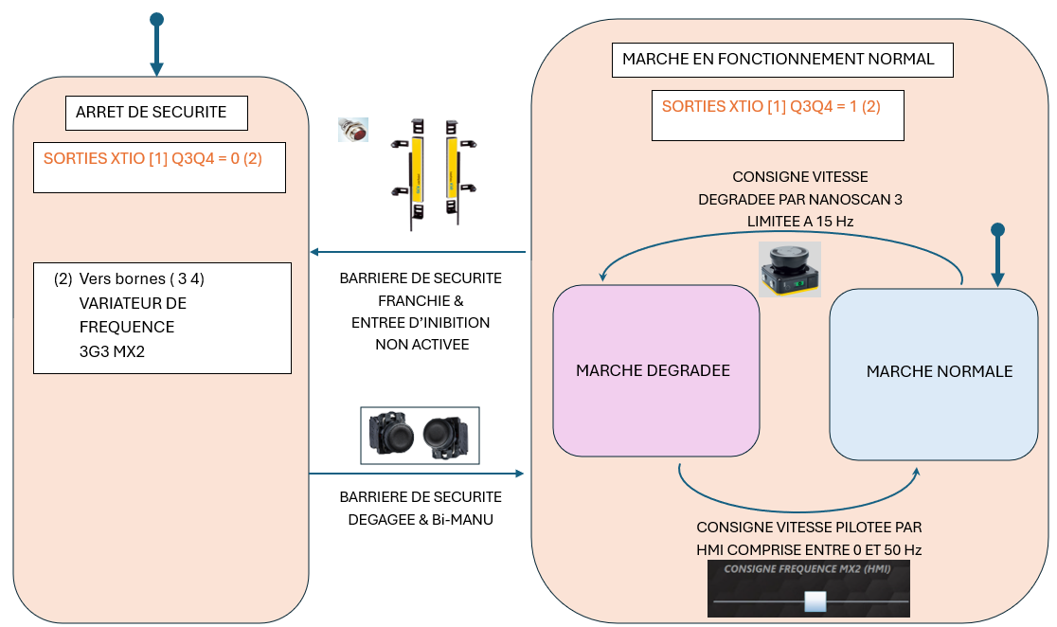
SECURITE NIVEAU 2
DESCRIPTION DES MODES DE MARCHES ET D’ARRETS DU SYSTEME PLATEAU ROTATIF
14/01/2026
SHOWROOM 4.0 UTILISATION

